Slide 1
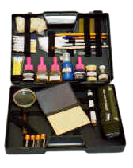
Применение свойств люминесценции при проведении таможенного контроля

Slide 2
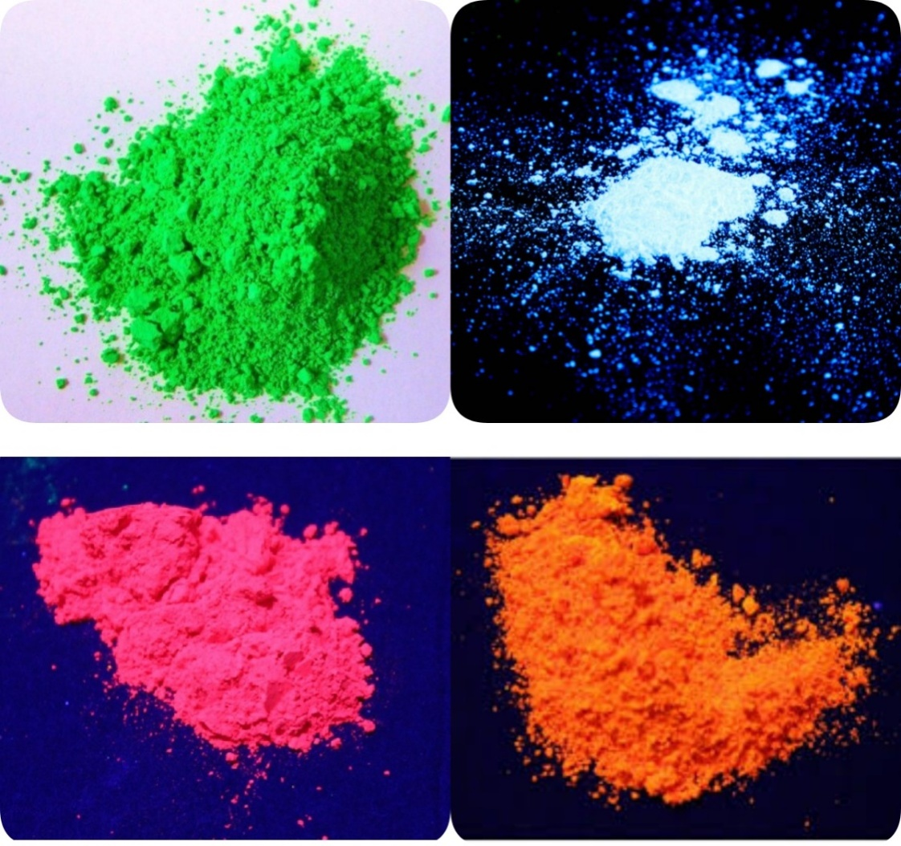
Что такое люминесценция?
Люминесценция – нетепловое свечение вещества, происходящее после поглощения им энергии возбуждения.
Световое излучение не является результатом нагревания материала выше комнатной температуры, поэтому его называют холодным светом.
Вещества, способные генерировать свечение люминесценции, называют люминофорами.
Люминофоры бывают неорганическими (фосфоры) и органическими (органолюминофоры).

Slide 3
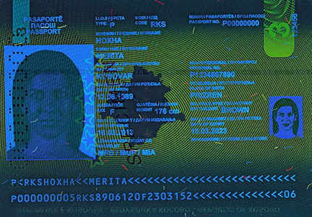
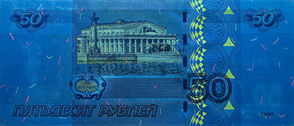
Люминесцентная защита документов
Люминофоры используются при изготовлении ценных бумаг для создания люминесцентной защиты, которая представляет собой совокупность люминесцирующих элементов, входящих в составные части документа.
Люминесценция используется при изготовлении документов, удостоверяющих личность, виз, банкнот, акцизных марок, таким образом, представляя собой явление, активно применяемое при таможенном контроле.

Slide 4
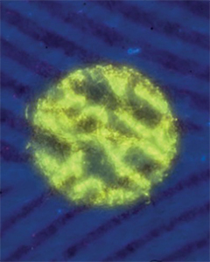
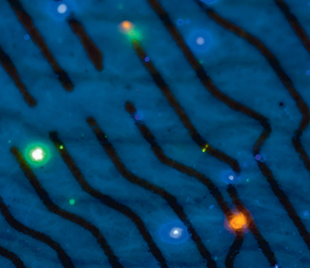
УФ-люминесцентные и ИК-люминесцентные краски
УФ-люминесцентная краска – краска, не видимая невооруженным глазом и содержащая цветные люминофоры, которые преобразуют ультрафиолетовый свет в люминесцентное излучение различных цветов.
Также применяют ИК-люминесцентные и ИК-метамерные краски, содержащие пигменты, люминесценция которых визуализируется в невидимой инфракрасной зоне в виде ярких светлых изображений на темном фоне.

Slide 5
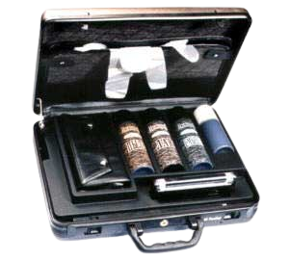
Меточные средства в деятельности таможенных органов
В деятельности таможенных органов также используются специальные меточные средства, которые представляют собой наборы люминесцирующих под воздействием УФ-излучения составов и средств постановки с их помощью контрольных знаков или линий (меток).

Slide 6
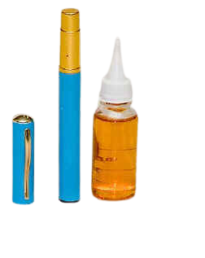
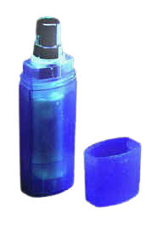
Люминесцентный маркер «ИСКРА»
Это аэрозольный дозатор, который используется для выявления фактов несанкционированного доступа к различным документам и предметам, а также проникновения в охраняемые помещения.
В качестве маркера используется люминесцентное вещество, обладающее повышенной адгезией к кожному покрову человека.

Slide 7
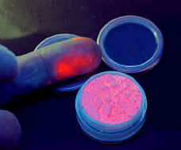
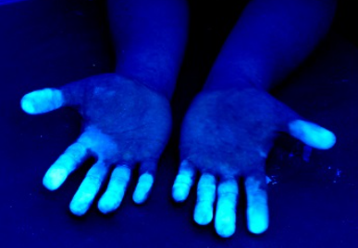
Специальное меточное средство Препарат « Б-1»
Специальным меточным средством повышенной защищенности является Препарат «Б-1» (порошок), который предназначен для выявления фактов несанкционированного доступа, а также случаев хищения.
Может наноситься на внутреннюю поверхность кошельков, денежные знаки, документы, коробки, бандероли, а также другие предметы с пористой и шероховатой поверхностью.

Slide 8
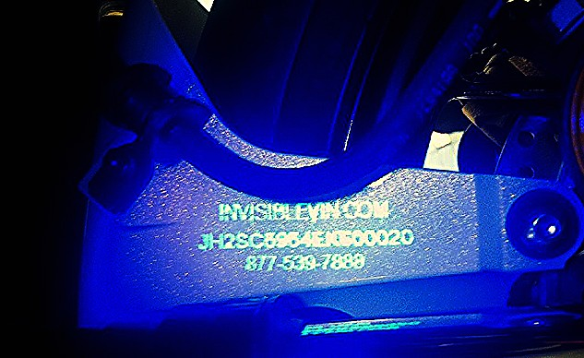
Метод постановки ультрафиолетовых меток
Для целей таможенного поиска тайников и скрытых вложений, в основном в крупногабаритных объектах таможенного контроля (в частности, в транспортных средствах), используется метод постановки ультрафиолетовых меток.

Slide 9
Список источников
Сапожников, Ю. М. Основы технических средств таможенного контроля: метод. указ. / Ю.М. Сапожников. – Иркутск, ИрГУПС, 2017. – 70 с.;
http://www.bnti.ru/ — Бюро научно-технической информации;
https://regulaforensics.com/ — Глоссарий по документам.

